Slide 1






Chào mừng các em đến với
tiết Tự nhiên và Xã hội

Slide 2
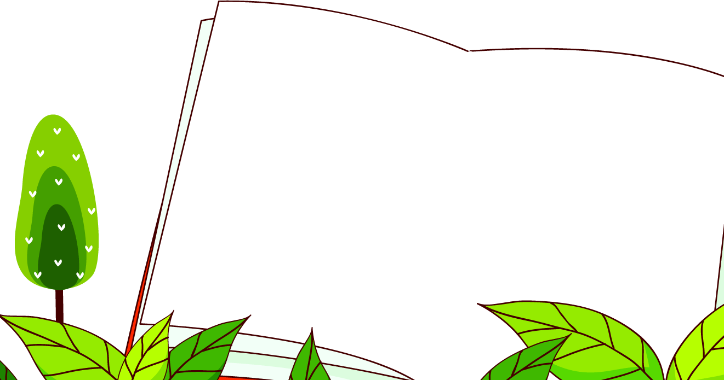


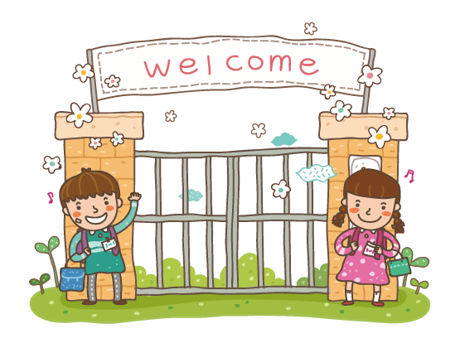
在此输入文字
HOẠT ĐỘNG KHỞI ĐỘNG

Slide 3














Bài 17: Con vật quanh em( Tiết 3)

Slide 4
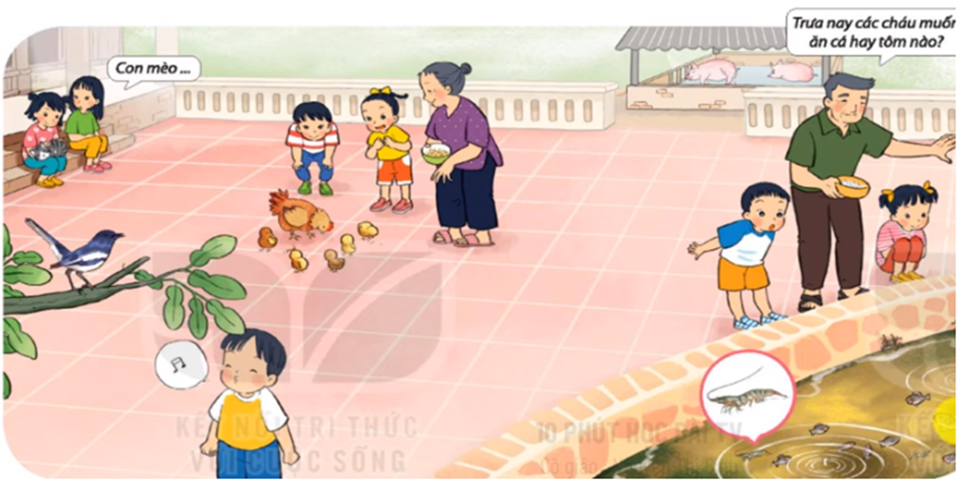
Hãy nói về lợi ích của các con vật có trong hình chia sẻ với bạn về lợi ích của các con vật khác.

Slide 5
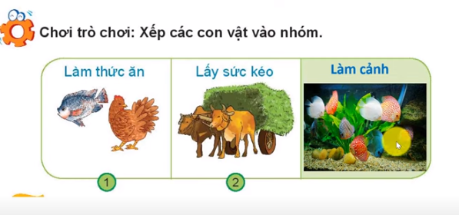
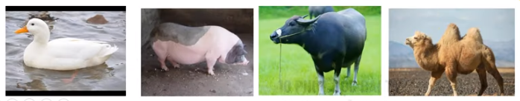

Slide 6
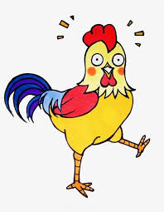
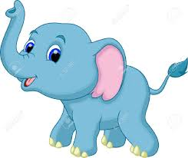
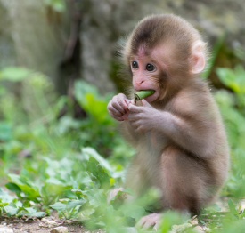


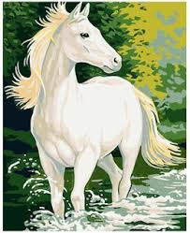


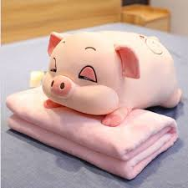
Sắp xếp: gà, cá, lợn, voi, ngựa, khỉ vào các ô tương ứng
Làm thức ăn
Lấy sức kéo
Làm xiếc
Làm cảnh

Slide 7
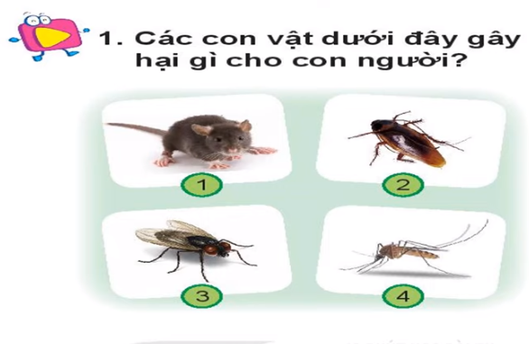

Slide 8
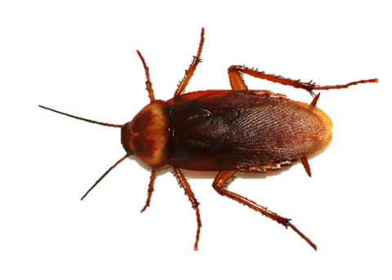
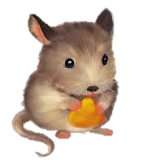
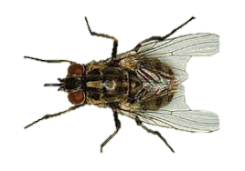
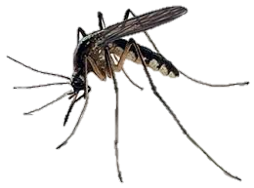
Các con vật dưới đây gây hại gì cho người?
Làm ô nhiễm thức ăn, là trung gian truyền bệnh tiêu chảy , dịch tả, viêm da
Gây bệnh tiêu chảy , một số bệnh giun sán nhiễm trùng mắt
Gặm nhấm thức ăn , phá hoại mùa màng, truyền một số bệnh nguy hiểm như dịch hạch
Là trung tâm truyền bệnh như sốt xuất huyết, sốt rét, sốt vàng da

Slide 9
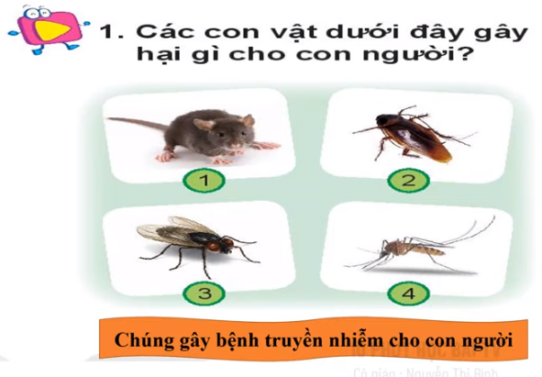

Slide 10
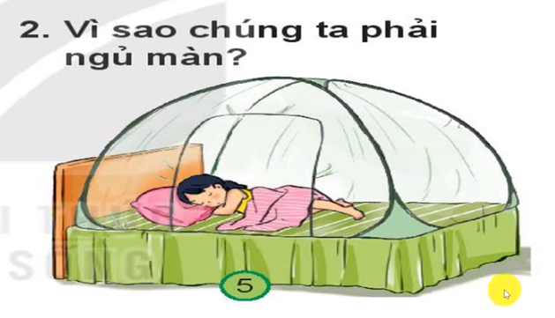


Slide 11
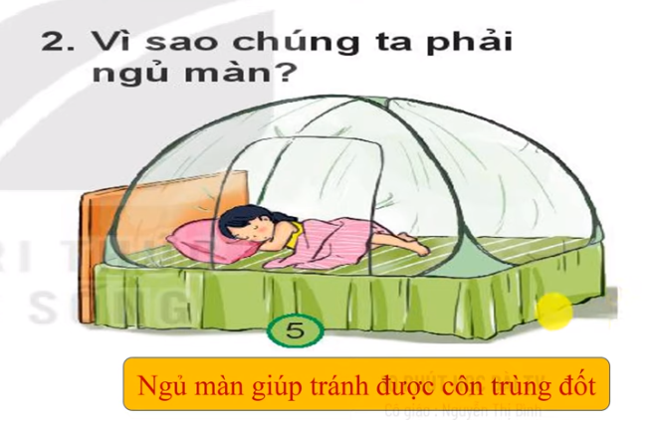

Slide 12
